Slide 1
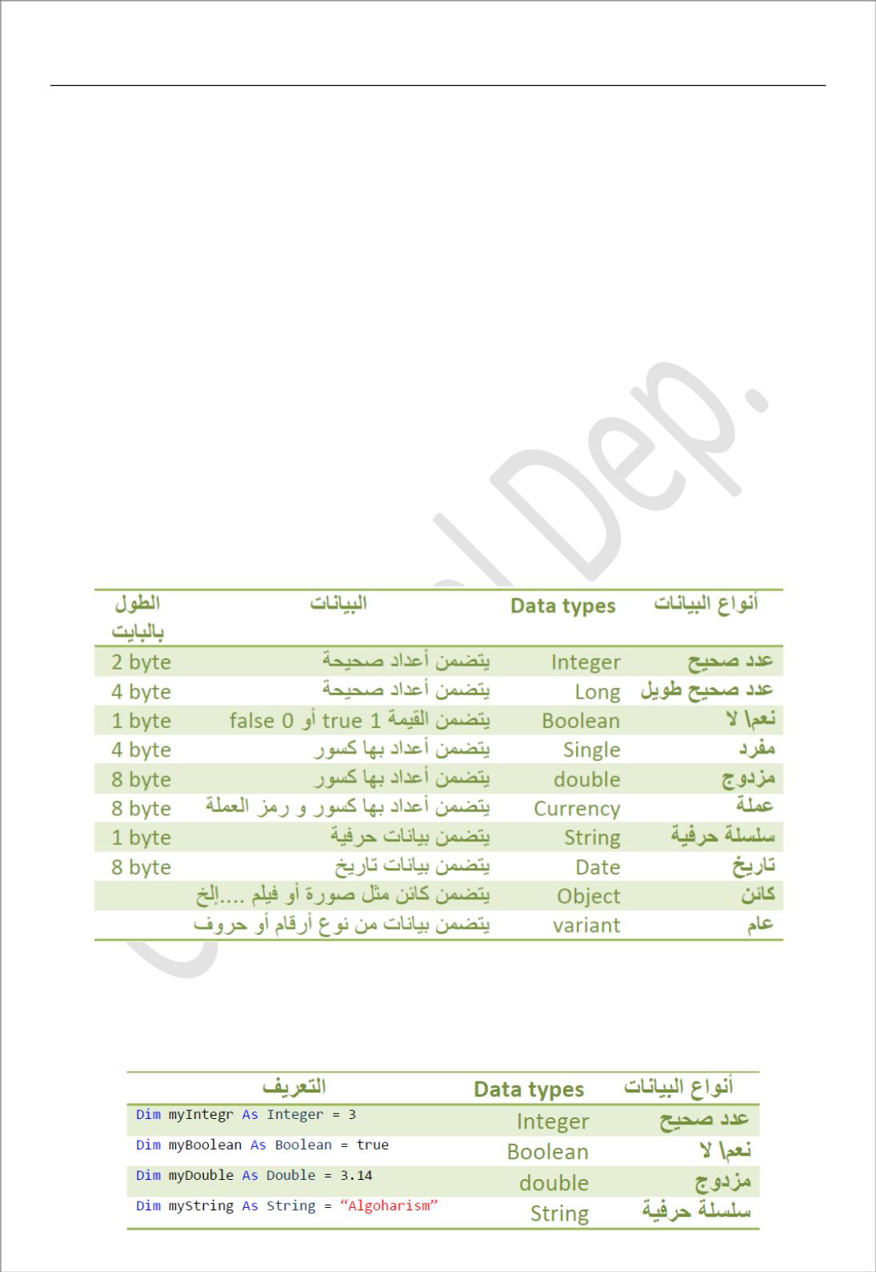
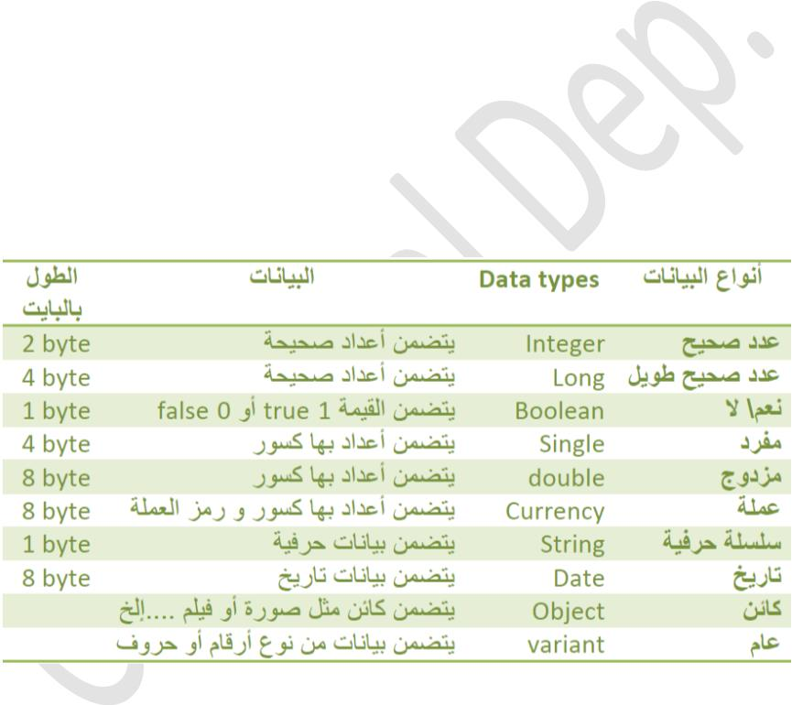
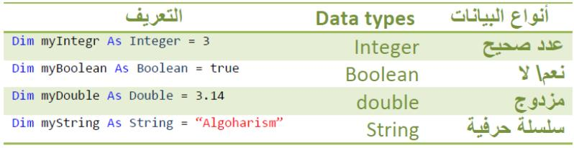
Assistant Lecturer
Visual Basic
university of Diyala /College of Engineering
Omar A. Imran
Department of Chemical
Second Class
2018 – 2019
Variables غيراتꢀالم
ꢇꢈنꢈبي ىꢅꢆ ꢄيحتو ꢃأ ꢃيمك و الذاكرة ꢁꢂ تخزينى ꢀموق إلى يشير هو و Variable المتغير بتعريف سنبدأ
سير ءꢈأثن المتغير هذا ꢄمحتو تغيير ꢃيمك و ، مجꢈالبرن ꢉبꢈكت ءꢈأثن المتغير تعريف ꢊيت و ،( ꢉيꢂحر أو ꢉدديꢆ)
ꢌل متغير ꢋك و ، مجꢈالبرن سير ءꢈأثن ꢃمتغيري ودꢎو ꢃيمك ꢍ و ꢌب يعرف وحيد ꢊاس ꢌل متغير ꢋك و ، مجꢈالبرن
.لذاكرةꢈب واحد ꢃꢈمك ꢁꢂ ꢊسꢍا ꢏꢐبن أكثر أو ꢃمتغيري ودꢎو ꢃيمك ꢍ و ꢌب يعرف وحيد ꢊاس
:محددة شروط ꢒꢈاتب ꢑꢎي المتغير ꢊاس تحديد ندꢆ
( : A,B, …..Y,Z or a,b,….,y,zꢄيزꢅꢎان )بىꢈꢎه بحرف يبدأ ꢃأ .1
....(،: ،! ،؟ ) ꢉصꢈخ ꢇꢈمꢓꢆ ىꢅꢆ ꢄيحتو ꢍأ .2
End , Byteꢋمث ꢉيꢎالبرم ꢉغꢅال ꢁꢂ ꢉوظꢐالمح ꢇꢈمꢅالك ꢃم ꢊالس هذا ꢃيكو ꢍأ .3
. حروف و ꢊꢈأرق ꢃيتضم قد ꢔالس .4
:ꢇالمتغيرا ꢒأنوا ꢃꢆ ꢕسنتحد
Trail Version
Trail Version
Trail Version
Trail Version
Trail Version
Trail Version
Trail Version
Trail Version
Trail Version
Trail Version
Trail Version
Trail Version
Trail Version
ذةꢂꢈن ꢋداخ ꢌꢆنو و المتغير ꢊاس ꢃꢆ ꢃꢓꢆꢘا هو و المتغير تعريف هو و ꢇالمتغيرا تكويد ꢁꢂ ꢊꢗم زءꢎل ꢁتꢖن
:ꢉꢎالبرم ذةꢂꢈن ꢋداخ المتغير صور ꢃم و ، ꢉꢎالبرم
:ꢉꢙبꢈالس ꢇالمتغيرا ꢒأنوا ىꢅꢆ تعريف ꢉꢅأمث

Slide 2
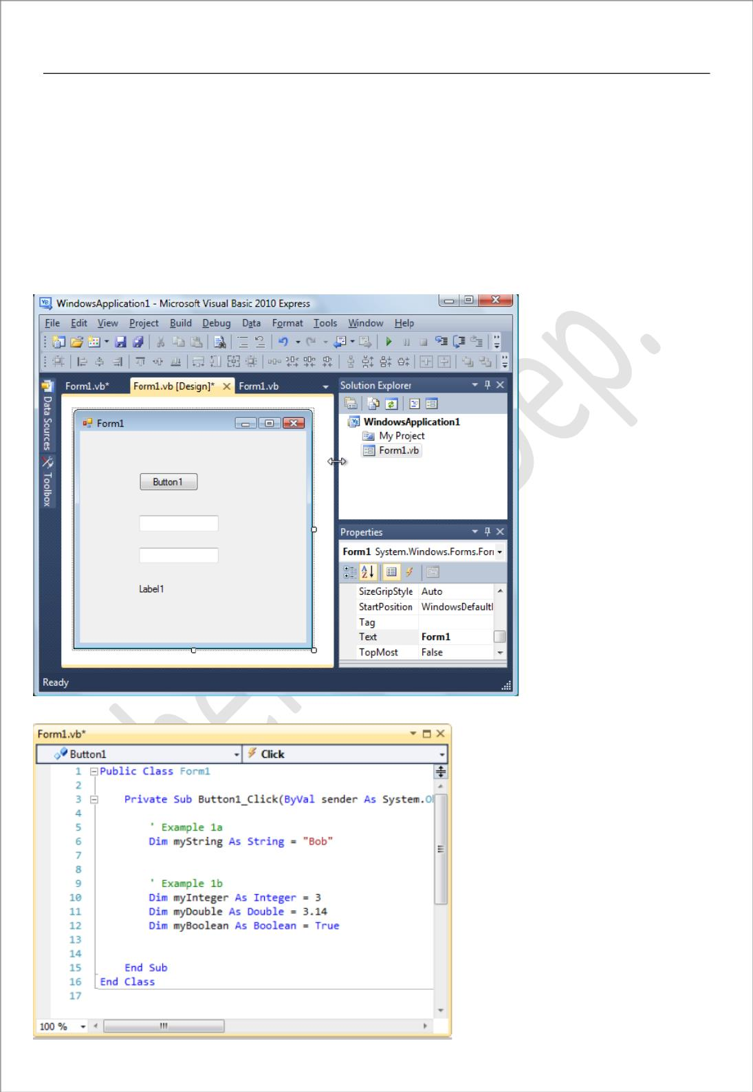
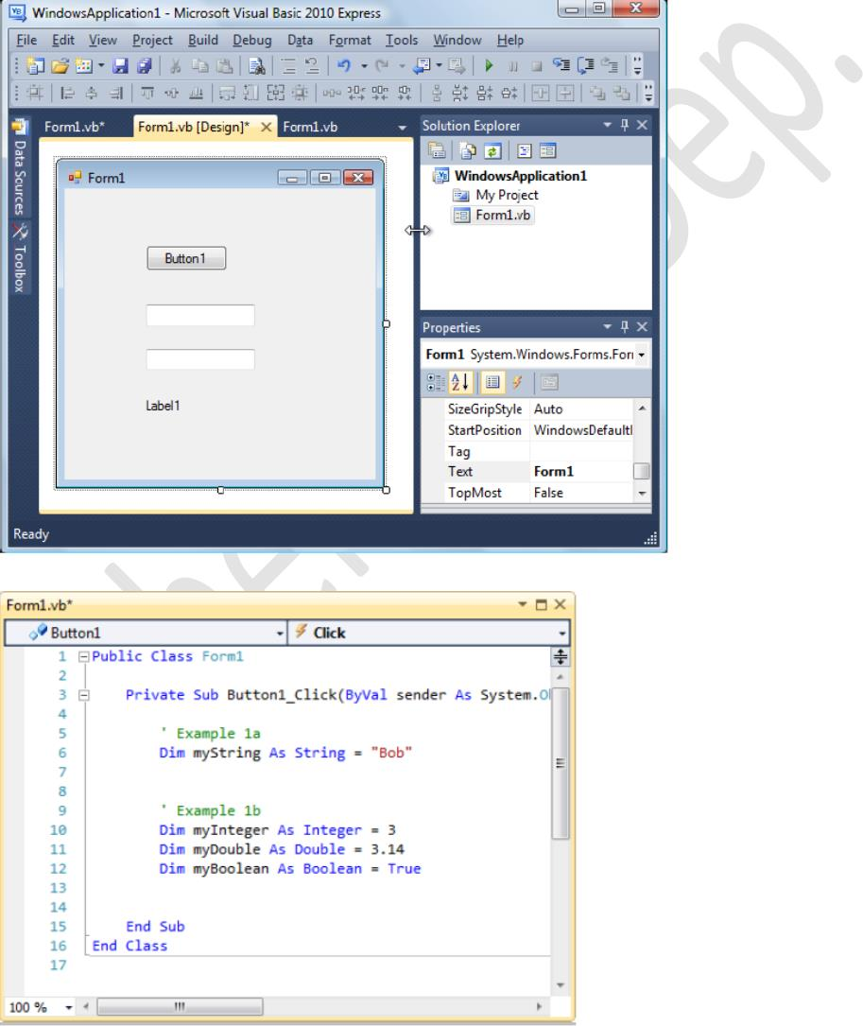
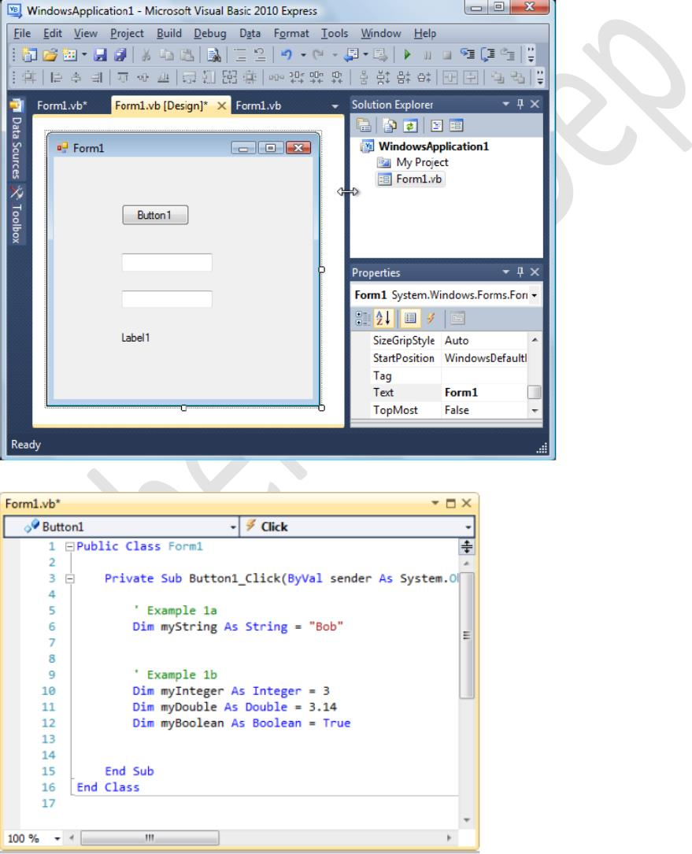
Assistant Lecturer
Visual Basic
university of Diyala /College of Engineering
Omar A. Imran
Department of Chemical
Second Class
2018 – 2019
.ةꢆمتبꢃا لشروطꢃ عهꢂاتب Variable رꢅمتغꢃا ꢄاس بةꢂكت عند بقةꢂسꢃا مثلةꢁا في حظꢀ •
" ".صꢅꢌتن متيꢋع ꢊꢅب ꢉꢂكلمꢃا ꢈنكت String رꢅمتغꢃا ꢇꢅرꢆلتꢃ نسبةꢃꢂب •
ꢍأ small ꢇبحرو مكتوبةꢃا ꢊع capital ꢇبحرو مكتوبةꢃا ꢉꢂكلمꢃا ꢇتختل ꢀ •
myInteger=myinteger
برمجةꢃا ꢐفذꢂن في هꢏꢅرꢆت و رꢅمتغ بةꢂكت ةꢅꢏꢅك على: ꢎꢂمث  
دꢅجد ꢒمشرو ꢑانش 
:يꢃꢂتꢃꢂك ممهꢌ 
Trail Version
Trail Version
Trail Version
Trail Version
Trail Version
Trail Version
Trail Version
Trail Version
Trail Version
Trail Version
Trail Version
Trail Version
Trail Version
Button 1على Double Click اضغط 
:تىꢓا ꢈاكت 
42

Slide 3
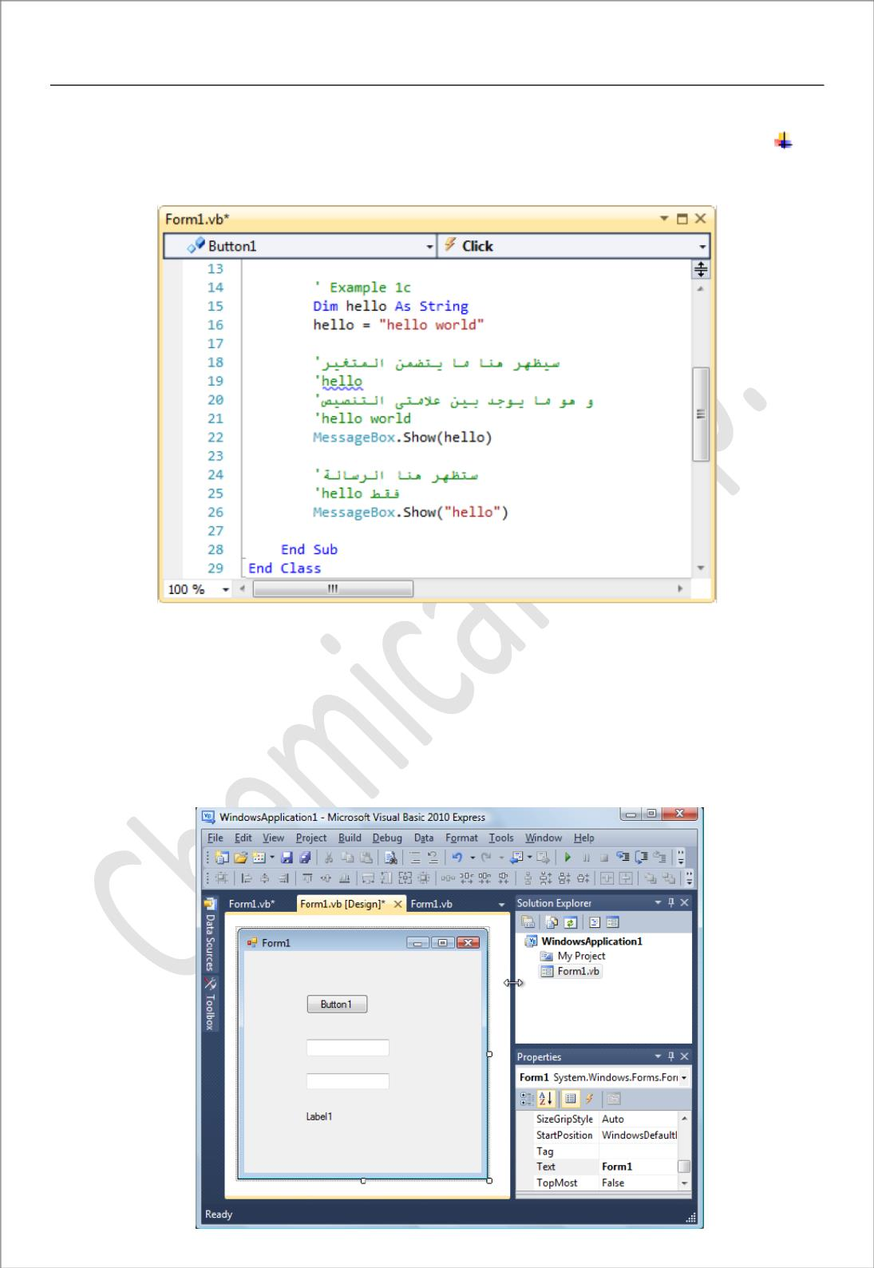
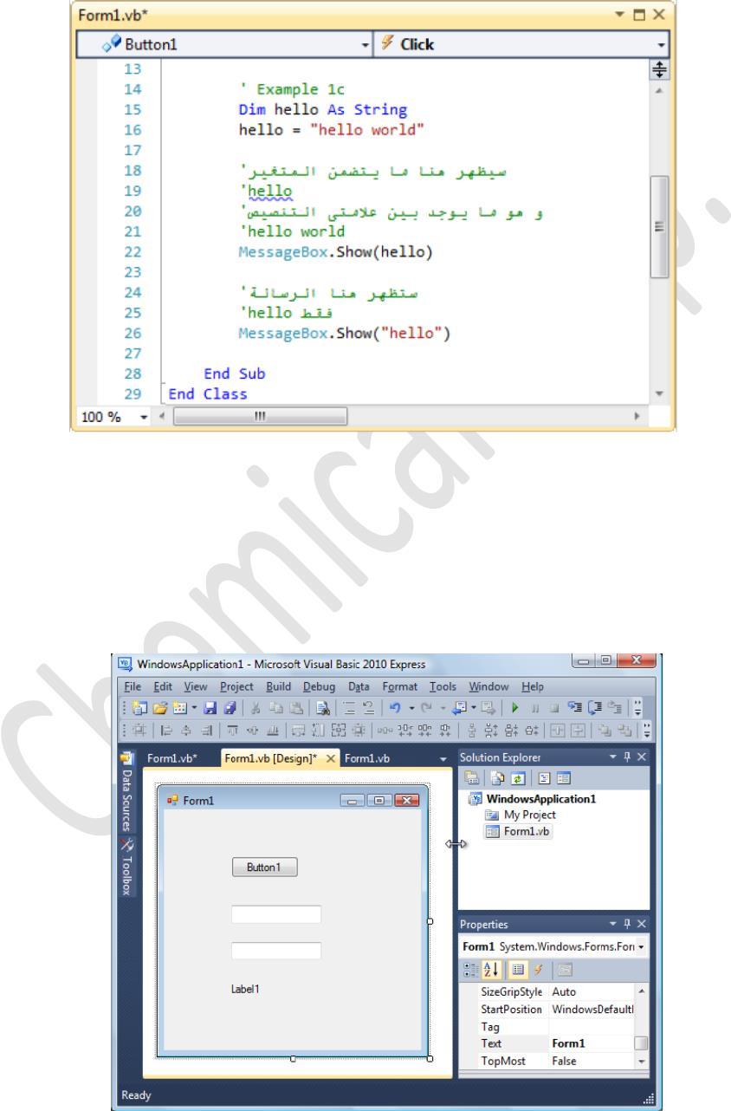
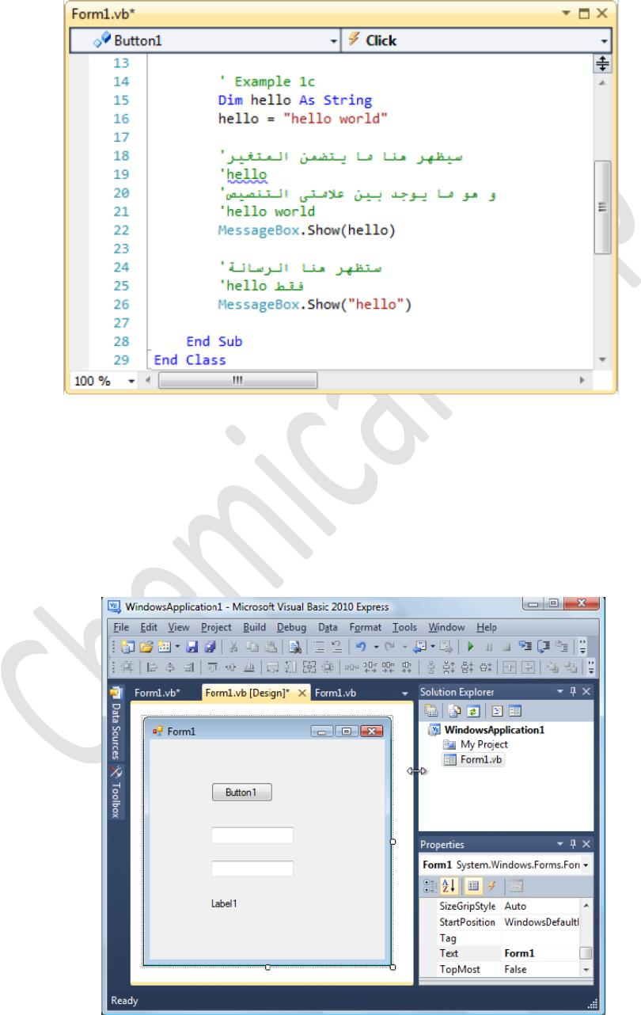
Assistant Lecturer
Visual Basic
university of Diyala /College of Engineering
Omar A. Imran
Department of Chemical
Second Class
2018 – 2019
كتابة ꢃدꢆ ندꢆ و" " صꢂꢇتن متىꢅꢆ في string ꢁꢂلتعرꢄ كتابة ꢃتꢂ : String ꢁꢂتعر في حظةꢀم
:ꢋرمثاꢂلمتغꢄ ꢉتضمنꢂ ما ꢊꢂل و آخر رꢂلمتغ ꢃسꢄ ꢉإن ىꢅꢆ ꢃهꢂꢅꢆ لبرنامجꢄ ꢁتعرꢂس صꢂꢇلتنꢄ ꢈماꢀꢆ
Trail Version
Trail Version
Trail Version
Trail Version
Trail Version
Trail Version
Trail Version
Trail Version
Trail Version
Trail Version
Trail Version
Trail Version
Trail Version
hello world رسالة ꢍتضمꢂ و hello اءꢆكو يꢌ صꢂꢇلتنꢄ متيꢀꢆ
؟ غيراتꢀالم عرفꢁ ꢂكي
ꢍꢑꢄ ꢃꢅسنتع و ، هاꢐꢂتعر ةꢂꢐꢂك و هاꢆꢄأنو و ꢈꢄرꢂلمتغꢄ يꢌ :ꢉمꢂمꢇت ꢏلذꢄ و لسابقꢄ ꢎلمثاꢄ ꢃسنستخد ما مناꢅتع
:ꢉمꢂمꢇت ꢏلذꢄ و لسابقꢄ ꢎلمثاꢄ ꢃسنستخد .لكودꢄ ꢎخꢄد مهاꢄستخدꢄ ةꢂꢐꢂك

Slide 4
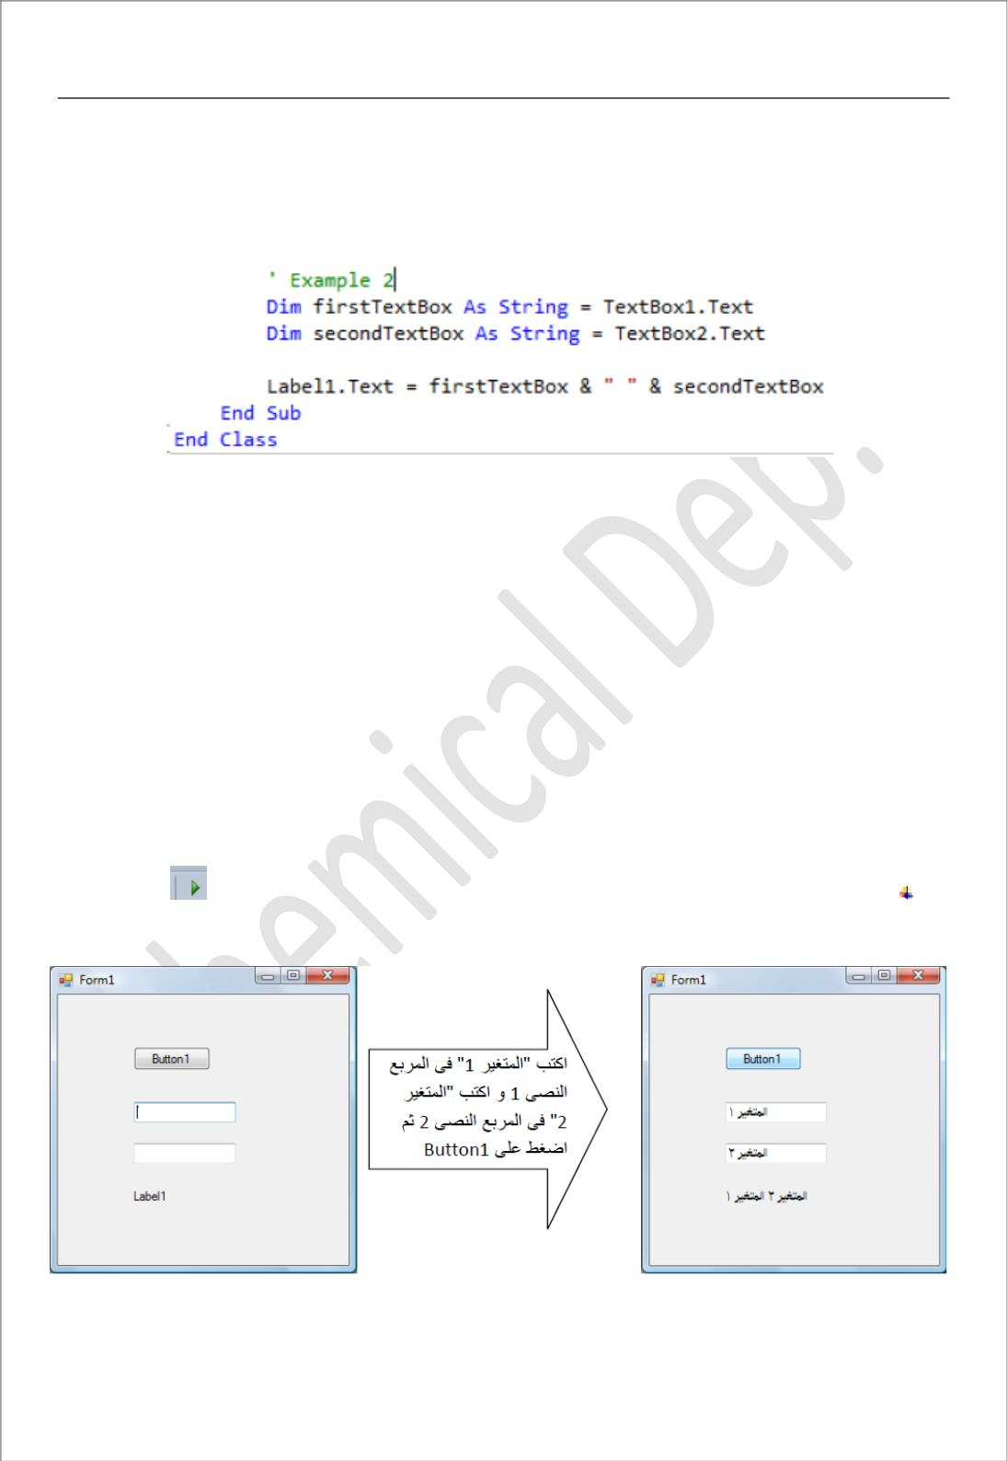
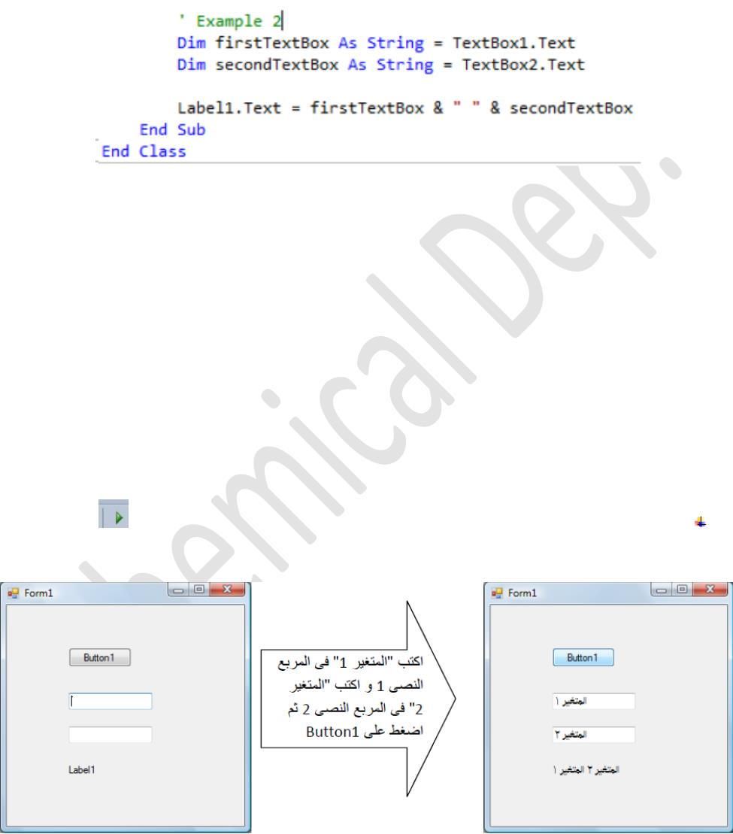
Assistant Lecturer
Visual Basic
university of Diyala /College of Engineering
Omar A. Imran
Department of Chemical
Second Class
2018 – 2019
لتاليꢁ code نكتب و Button1 ب ꢀلخاصꢁ Codes نافذة إلى سنذهب
:
هو ꢂꢁحتوꢆو Stringنصى رꢅتغꢆ firstTextBox ꢃꢆسꢁ و ꢇوꢈꢁ رꢅتغꢆلꢁ ꢄꢅتعر تم ꢃأن سنجد لسطورꢁ ꢂهذ في
TextBox1لعنصرꢁ في كتوبꢆلꢁ Text ꢉلنꢁ
ꢉلنꢁ هو ꢂꢁحتوꢆ و String نصى رꢅتغꢆك secondTextBox ꢃꢆسꢁ و لثانيꢁ رꢅتغꢆلꢁ ꢄꢅتعر تم ضاꢅأ و
TextBox2لعنصرꢁ في كتوبꢆلꢁ Text كتوبꢆلꢁ
Trail Version
Trail Version
Trail Version
Trail Version
Trail Version
Trail Version
Trail Version
Trail Version
Trail Version
Trail Version
Trail Version
Trail Version
Trail Version
Textꢃꢋخꢁد ꢉلنꢁ رꢊظꢅل Label1 لعنصرꢁ code تم و
Textbox1 )في كتوبꢆلꢁ ꢉلنꢁ هو و firstTextBox )رꢅتغꢆلꢁ ꢃꢅحتوꢅ اꢆ
رꢅتغꢆلꢁ ꢃꢅحتوꢅ اꢆ+ ( ꢀسافꢆلꢁ ) ꢉꢅلتنصꢁ تيꢆꢌꢍ ꢎꢅꢏ كتوبꢆ هو اꢆ &( ꢀꢆꢌꢍ ꢃꢋثꢆت اꢆ هو و+ )
secondTExtBo
ضغطꢁ أو
ىꢋꢍꢈꢁ في ꢑꢁدوꢈꢁ صندوق في Debug ىꢋꢍ ضغطꢁ قꢏلساꢁ code ꢎꢆ ꢄدꢊلꢁ مꢊꢐل
:كالتالي ꢒꢆرناꢏلꢁ رꢊظꢅلF5
44

Slide 5
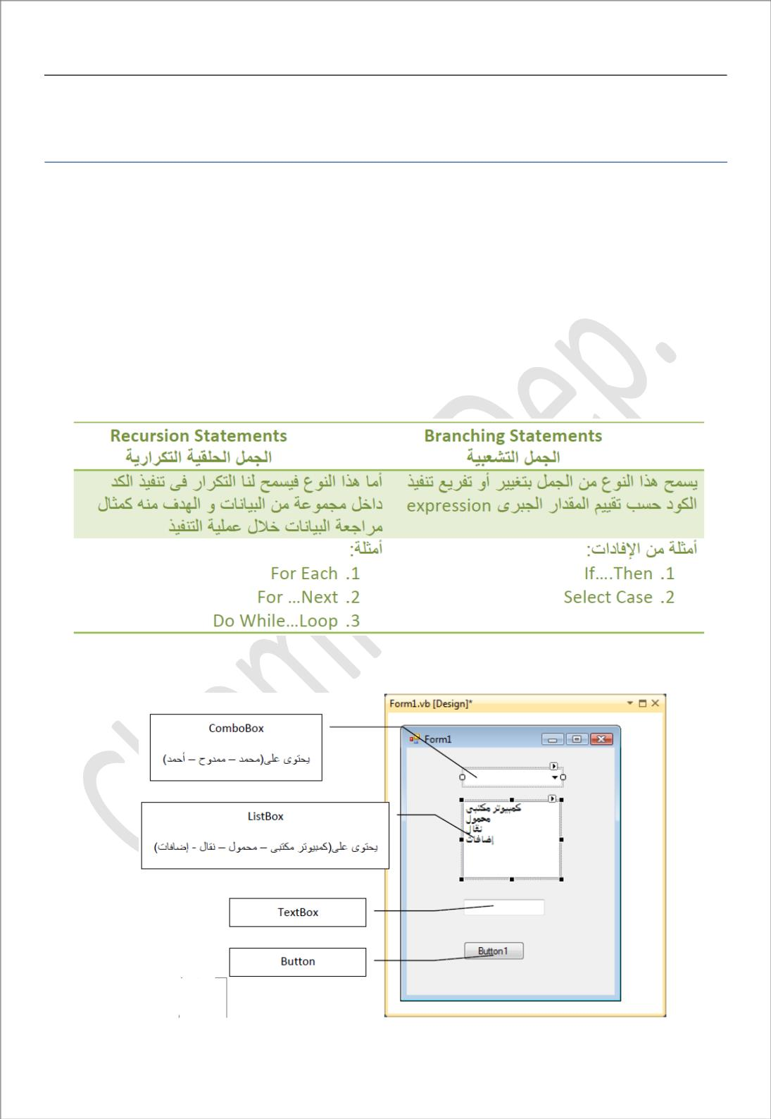
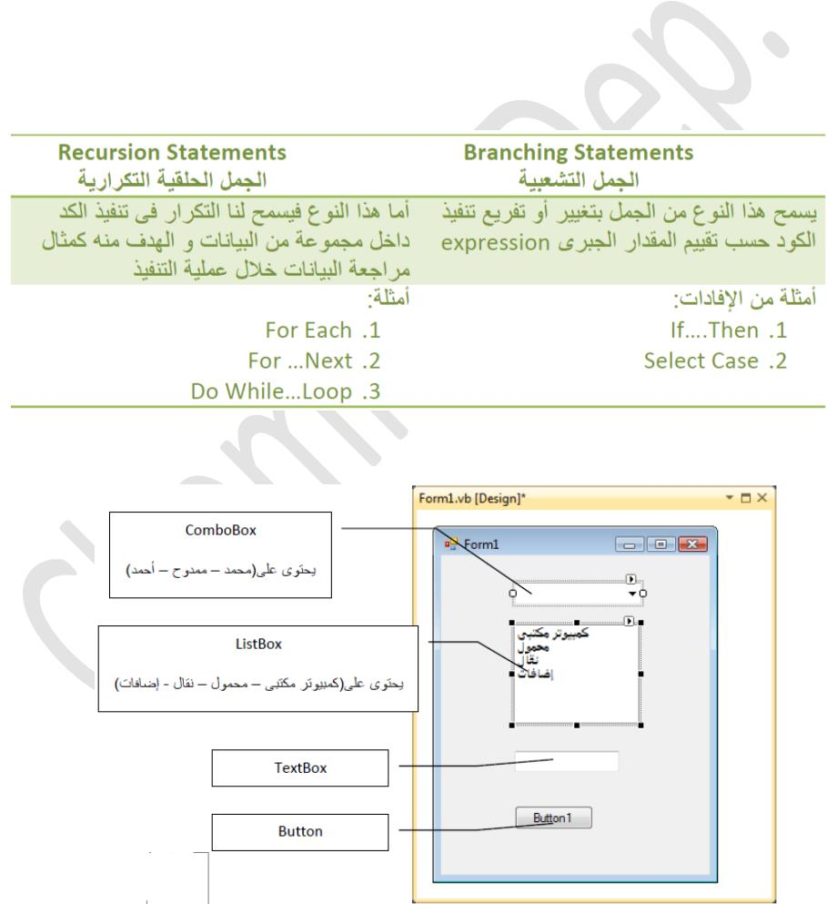
Assistant Lecturer
Visual Basic
university of Diyala /College of Engineering
Omar A. Imran
Department of Chemical
Second Class
2018 – 2019
ارꢀوالتك ꢁالجم
في ꢄنꢂꢇ دꢆف ، Statements ꢅا ىꢂꢃ ةꢂأمث نوضحꢀف ، الكود ءꢄبن ةꢁꢂمꢃ في أكثر نتعمقꢀ الدرس هذا في
.ꢊꢄꢋꢁتصر أو ꢊداꢄإف ꢉإ هي ꢄم ꢅالجم Statements ꢅا ꢈأ بقꢄꢀال الدرس
-:ꢅالجم ꢌانوا
.ةꢁالتشعب ꢅالجم Branching Statements .1
.ةꢁالتكرار ةꢁꢆꢂꢋال ꢅالجم Recursion Statements .2
.ꢎتوꢋالم ꢍمتعدد ꢊراꢁمتغ Arrays .3
Trail Version
Trail Version
Trail Version
Trail Version
Trail Version
Trail Version
Trail Version
Trail Version
Trail Version
Trail Version
Trail Version
Trail Version
Trail Version
:ليꢄالت ꢒꢁالتصم ءꢄنشꢓب ꢒꢇ. ليꢄالت ꢑالشر ꢐبꢄت ꢅالجم ꢏهذ ꢈꢃ دꢁالمز لمعرفة
45

